Slide 2
سند برنامه توسعه اقتصادي،اشتغال زایی
و طرح توسعه پايدار منظومه‌هاي روستايي استان زنجان
منظومه افشار

Slide 3
مقدمه بخش افشار يکي از بخش‌هاي چهارگانه شهرستان خدابنده با جمعیت غالب روستایی (69 درصد جمعیت منظومه) داراي دو دهستان و شامل 67 روستا با 30 روستای بالای 20 خانوار و يک نقطه شهري بنام گرماب مي‌باشد. مرکز دهستان قشلاقات افشار روستاي باش­قشلاق از روستاهاي قديمي بخش است. مرکز دهستان شيوانات نيز شهر گرماب است. ضعف منابع و ظرفیت های اکولوژیکی منظومه موجب ریزش مستمر جمعیتی و تخلیه روستاها شده است.

Slide 4
تبيين و تحليل وضعيت موجود روستاهاي بخش افشار
رديف | طبقه | عنوان متغير/ شاخص | افشار | واحد | سال | جايگاه متغير/ شاخص (درصد)
 |  |  |  |  |  | شهرستان | استان
1 | اجتماعی و فرهنگی | جمعیت روستایی | 8601 | درصد | 1395 | 99330 | 370111
2 |  | درصد روستانشینی | 69 | درصد | 1395 | 59 | 33
3 |  | توان نگهداشت جمعيتي (نرخ رشد شاخص نسبت جمعيت منظومه به جمعيت روستايي استان در دوره 1370 تا 1395) | 38.5- | درصد | 95-70
4 |  | سرانه جمعیت روستا | 134 | درصد | 1395 | 447 | 375
5 |  | درصد دانش آموز در حال تحصيل به جمعيت در سن تحصیل | 64 | درصد | 1396
6 |  | تراکم نسبی جمعیت روستایی | 4.6 | نفر در کیلومتر | 1395
7 |  | تعداد شاغلین روستایی | 2212 | نفر | 1397 | 28758
8 |  | براورد تعداد شاغلین روستایی غیرکشاورزی | 938 | نفر | 1397
9 | اقتصادی و تولیدی | نسبت اشتغال زنان به کل شاغلین | 6 | درصد | 1395
10 |  | سطح زیر کشت دیم (قابل کشت بدون آیش) | 67534 | هکتار | 1395
11 |  | سطح زیر کشت آبی | 1732 | هکتار | 1395
12 |  | نسبت مساحت زمين‌هاي آبي به اراضي قابل کشت | 2.5 | درصد | 1397
13 |  | سرانه چاه‌هاي عميق در روستا | 0.0 | درصد | 1397
14 |  | دام سبک | 86000 | رأس | 1397
15 |  | دام سنگین | 1000 | رأس | 1397
16 |  | سرانه تعداد دام سبک در هر خانوار | 36.3 | رأس | 1398
17 |  | سرانه تعداد دام سنگین در هر خانوار | 0.4 | رأس | 1398
18 | طبیعی | فرسایش شدید خاک | 24.65 | درصد | 1393
19 |  | سطح اراضی شیب دار (بالای 12 درصد) | 24 | درصد | 1393
20 |  | متوسط بارش سال | 257 | میلی متر | 79-96 | 350 | 325
21 | کالبدی | نسبت روستاهاي با خانوار 20+ داراي مشکلات شديد و خيلي شديد آب شرب (شبکه توزيع و وجود منابع سالم آب شرب ) | 60 | درصد | 1397
22 |  | نسبت روستاهاي خانوار 20+ با مشکلات محدوده طرح‌هادي | 34 | درصد | 1397
23 |  | نسبت روستاهاي با خانوار 20+ گازکشي شده به کل روستاها | 33 | درصد | 1397
24 |  | پوشش راه اسفالته، برق، طرح‌هادی، خانه بهداشت، تلفن برای روستاهاي با خانوار 20+ | 88 | درصد | 1397

Slide 5
تحولات جمعیت

Slide 6
ساختار اقتصادي و درآمدی و مهارت‌های غالب بخش
عنوان | نام روستا | برآورد ميداني اشتغال (نفر) | حوزه فروش يا خدمات
مشاغل ساختماني | غالب روستاها بخش جنوبي منظومه به ويژه قازقلوي عليا، مصراباد، آقچه گنبد | 200 | عمدتاً تهران، کرج و شمال
قالي ابريشم و خامه | اکثريت روستاهاي جنوب منظومه دهستان شيوانات | 100 | قم، زنجان و قیدار
اجاره کار زراعی | عمدتاً آقاچقلو، بورون و قويي | 150 | استان‌ها و روستاهاي مجاور
تابلو فرش | حصار سفلي و عليا و قره ولي | 100 | قم

Slide 8
بررسی و اولویت‌بندی قابلیت‌ها و محدودیت‌های منظومه

Slide 9
قابليت‌ها
اکولوژیک
وجود غار کتله خور
قابليت استفاده از اب قابل کشاورزی رودخانه قزل‌اوزن تا روستاي ورمانلو براي کشاورزي (4 تا 6 روستا)
احيا و آبگيري تالاب خشک شده قمشلو (دومين تالاب استان) از طريق حق ابه تالوار و یا هدایت اب های فصلی
وجود آب‌هاي (محدود) سطحي و روان آب‌ها در بخش جنوبي منظومه و قابليت آبخوان‌داري
اجتماعی و فرهنگی
شکل‌گيري مهاجرت معکوس در دهستان افشار و ورود سرمايه مهاجران بازگشته عمدتا برای ایام بازنشستگی
قابليت توسعه آموزش‌هاي فني، حرفه‌اي و کشاورزي ترويجي
وجود روستاهاي با مهاجرت محدود با وجود فقدان آب شرب و کشاورزي (در 8 روستا)
قابليت استفاده از ظرفيت مشارکت مذهبي مناسب روستاها در توسعه روستا

Slide 10
اقتصادی
قابليت بهره مندی از سر ریز گردشگر از غار علیصدر به جاده غار کتله خور
قابلیت بهره مندی از ظرفیت اب رودخانه قزل ازون برای پرورش ماهی به طور گسترده و نیز باغداری
قابليت ارتقا دانش و بهره‌وري نگهداشت و پرورش دام سبک و توسعه محدود دام سبک
قابليت تعريف زنجیره توسعه گردشگری با محوریت غار و صنایع دستی و ظرفیت های بوم گردی روستایی
قابليت توسعه کاشت گل محمدي و زعفران
قابليت فروش مستقيم تابلو فرش و ابريشم
کالبدی
قابليت ارتقای کالبدي روستاها با روند 5 سال اخير با تزريق اعتبارات مناسب به دهياري‌ها و اجراي طرح‌هادي
قابليت تغيير رويکرد فوري نسبت به اصلاح محدوده گذاري در طرح‌هادي براي ايجاد مسکن و جذابيت در عدم مهاجرت
قابليت احداث يا اجراي جايگاه ذخيره 5 تا 10 مترمکعبي آب و آبشخور دام
پوشش نسبتا مناسب شبکه های برق، راه، خانه بهداشت در روستاهای بیش از 20 خانوار

Slide 11
مدیریتی
قابليت جهت‌دهي بخشي از اعتبارات دهياري‌ها از محل ارزش‌افزوده به اولويت‌هاي اقتصادي روستا
قابليت ارزان‌سازي قيمت زمين در روستا با تغيير رويکرد به موضوع محدوده
قابليت تعريف الگوي انگيزشي براي تعيين اعتبار دهياري روستاها از محل ماليات بر ارزش‌افزوده
قابليت اجباري شدن بيمه حوادث از محل اعتبارات دهياري‌ها و مشارکت اهالي
سازمانی فضایی
قابلیت ایجاد تعاملات قوی بین دو غار کتله خور و علیصدر با فاصله 100 کیلومتری و استفاده از سرریز گردشگر آن
نياز اضطراري به نظم‌بخشي به ساخت‌وسازهاي مهاجران در دهستان قشلاقات افشار

Slide 12
محدودیت‌ها
اکولوژيک
فقدان و محدوديت شديد منابع آب شرب (شوري، سنگيني زياد و يا نيترات بالا) در اکثريت روستاهاي منظومه
فقدان و محدوديت شديد آب کشاورزي با خشکي منابع آب سطحي و فقدان آب در لايه‌هاي عميق به ويژه در مناطق شمالي منظومه
فقدان زمين درجه 1 کشاورزي و وجود زمين‌هاي آهکي و با کيفيت پايين و شيب‌دار(درجه2و 3)
شوري آب‌هاي سطحي و حتي عميق به‌ویژه قزل‌اوزن و شورچايي براي شرب و کشاورزي
سيل‌خيزي در برخي از روستاهاي جنوب منظومه
تخريب گسترده مراتع و فقدان نظارت مؤثر

Slide 13
اقتصادي (محدودیت‌های عمومی)
دامداری کاملاً سنتی با مرگ‌ومیر بالا
مقیاس کوچک زمین‌های بهره‌برداری
اقتصادی ( محدودیت‌های اختصاصی)
اقتصاد تک‌محصولي مبتني بر دام سبک در سطح منظومه
لزوم انتقال آب از سد تالوار حداقل برای شرب به عنوان یکی از آرزوی های اهالی منطقه
محدودیت منابع مالی در توسعه زیرساخت های گردشگری بر محوریت غار
دستمزدي بودن توليد قالي و تابلو فرش ابريشم و توليد آن با برند قم در دهستان شيوانات
ديم پايه بودن کشاورزي غالب منظومه و درامد و اشتغال پذيري محدود زمين‌هاي ديمي گندم
محدوديت زمين ديم در ايجاد اشتغال و درآمد (هر 15 هکتار يک نفر اشتغال ناقص)

Slide 14
مديريتي
فقدان آموزش‌هاي ترويجي کشاورزي در حوزه دام و پايين بودن اثربخشي آموزش‌هاي موجود
مراحل سخت و آزاردهنده تضمين‌هاي بانکی و مسير طولاني، زمان‌بر و هزينه‌بر صدور مجوزها
توان محدود منابع طبيعي در برخورد با کشت مراتع
فقدان توان شورا و دهيارها در مقابله با ساخت‌وسازهای خارج از محدوده در قشلاقات افشار
سازمان فضايي
ضعيف بودن پيوندهاي درون منظومه‌اي به ويژه با شهر گرماب
تخليه روستاهاي بخش قشلاقات افشار و تبديل روستاهاي متوسط به کوچک و بسيار کوچک
مهاجر فرستي زياد منظومه
ضعف سلسله مراتبي جريان‌ها و پيوندها

Slide 15
اجتماعي و فرهنگي
بالاترين نرخ مهاجرت بين منظومه‌هاي شهرستان و حفظ نيروهاي سنتي
دوري از عادت به کار سخت در دوره نوجواني و فراموشي فرهنگ کار
کاهش سرمايه اجتماعي با منشأ کاهش اعتماد اجتماعي و کاهش تعاون و همياري
ترک تحصيل بيش از 50 درصدي در مقطع متوسطه
کاهش کيفيت آموزش با کاهش جمعيت و فقدان معلم اختصاصي هر پايه
اختلاف فرهنگي و درآمدي روستاييان با مهاجران فصلي از تهران در بخش افشار
کالبدي
کمبود آب شرب و شوري آن ، فقدان شبکه توزيع آب شرب و يا فرسودگي آن در غالب روستاها و اصلي‌ترين مسئله روستاها
تراکم پایین جمعیت و مهاجرت گسترده و فقدان توجیه بسیاری از سرمایه گذاری های اجتماعی
عدم نوسازي مطلوب واحدهاي مسکوني روستايي
آنتن دهي ضعیف تلفن همراه و تلويزيون و ضعف خدمات ICT
فقدان راه آسفالته در بخشي از دهستان قشلاقات افشار

Slide 16
قابليت‌ها و محدوديت‌هاي تأثيرگذار منظومه در قالب ماتریس فضایی
حوزه | نام روستا | قوت اختصاصی حوزه | ضعف‌های اختصاصی حوزه | فرصت‌های اختصاصی حوزه | تهدید اختصاصی حوزه
A1 | حصارسفلي | بهره‌مند از منابع آبی رودخانه بزینه رود | کمبود آب شرب / تلفات زیاد دام سبک / از بین رفتن مراتع/ فقدان آب کشاورزی و عدم بهره‌برداری از آب‌های سطحی فصلی |  | خشکی آب رودخانه
 | حصارعليا
 | اقچه گنبد | وجود منابع آب‌های سطحی در صورت بهره‌برداری مناسب/ زمین‌های کشاورزی و مراتع نسبتاً خوب / دامداری سبک نسبتاً زیاد / بافت فرش ابریشم |  | مجاورت با غار کتله خور و بالغ بلاغی / ظرفیت توسعه خانه‌های بوم گردی / مجاورت با سد تالوار
 | قمچقاي
 | خليفه قشلاق
 | ديني بيك
 | سوله
 | گوناي
 | نريمان قشلاق
 | مصراباد
 | قره ولي
A2 | بورون | استقامت مردم و عدم مهاجرت آن‌ها با وجود فقدان آب شرب و کشاورزی / اجاره کاری / تحصیلات نسبتاً مناسب / ساختار کالبدی خوب | تکمیل شدن محدوده روستا، کمبود شدید آب شرب، محدودیت آب کشاورزی |  | سیل خیزی
 | مسگر
 | قازقلوي عليا |  |  | وجود معدن نمک/ قنات‌های قابل احیا
 | قويي
 | كشگنلو |  | مهاجرت گسترده / تخلیه تقریباً کامل روستاها
 | مهديلو
 | يوزباشي
 | شورجا
 | افشارلو
B1 | يقين لو |  | تخلیه تقریباً کامل روستاها
 | مصطفي لو
 | پيغمبرلو
 | تيمورلو
 | اصلانلو
 | چقلوي سفلي
 | حسن لو
 | جمعه لو
 | قليچ قيه
 | كردلو
 | محمدلو
 | قمشلو | تالار بکر خشک شده قمشلو/ مرکزیت خدماتی اولی بیک/ انسجام اجتماعی خوب | مهاجرت گسترده / فقدان آب شرب و آب کشاورزی | ظرفیت بالقوه گردشگری تالاب قمشلو
 | توحيدلو
 | تاتارده
 | اولي بيك |  |  | مرکزیت حوزه عملکردی و مرکزیت جغرافیایی
B2 | كندتاتار/چشمه تاتار |  | تخلیه تقریباً کامل روستاها و فقدان منابع آب
 | محمدشاه لو
 | حصارشيوان

Slide 17
حوزه | نام روستا | قوت اختصاصی حوزه | ضعف‌های اختصاصی حوزه | فرصت‌های اختصاصی حوزه | تهدید اختصاصی حوزه
حصارشيوان | دارا بودن حداقلی از آب کشاورزی / چشم‌انداز خوب روستا و ظرفیت توریستی با توجه به نزدبکی با کتله خور / ظرفیت آبخوان داری و ذخیره آب | مهاجرت گسترده در 10 سال گذشته / کمبود منابع درآمدی در روستا و ضعف بنیه مالی/نبود آب شرب لوله‌کشی شده | احیای قنات پرشده در اثر سیل/پتانسیل و علاقه روستایی‌ها برای کشت محصولات جایگزین/امکان تجمیع آب‌های سطحی و روان آب‌ها/ | فقدان دام پزشک در گرماب/تخریب مراتع طبیعی/ عدم پوشش راه اسفالته برای روستای حصار
قويجوق عليا
ينگي اباد
بختي
فريدون
گوگرچينك
اجي كهريز | ورود سرمایه‌های قابل توجه ساختمان‌های ویلایی به روستا با بازگشت مهاجران به صورت فصلی | تخلیه تقریباً کامل روستاها و فقدان منابع آب | برگشت برخی از مهاجران سابق برای اقامت فصلی با ایجاد خانه های ویلایی
عيسي بيگلو
تازه قشلاق
وكيل قشلاق
علي مردان
طاهرلو
گلبلاغي
آق قويي
باغلوجه | ورود سرمایه‌های قابل توجه ساختمان‌های ویلایی به روستا با بازگشت مهاجران به صورت فصلی / شکل‌گیری مهاجرت معکوس | آب آشامیدنی تلخ و غیرقابل شرب / فقدان آب کشاورزی/مهاجرت گسترده در سنوات گذشته / انسجام پایین اجتماعی / جمعیت پیر و ناتوان | مجاورت با قزل‌اوزن و آب غنی شور و امکان پرورش ماهی / نوسازی روستا با سرمایه‌های وارد شده برای احداث خانه‌های ویلایی مدرن/ | تضاد بین مهاجران فصلی و ساکنین ثابت روستا / تهدید پایداری منابع آبی روستا و عدم توازن کالبدی با ورود مهاجران جدید و احداث خانه‌های ویلایی در پیرامون روستاها
چريكلو
باش قشلاق
اقاچقلو
منداق
ورمانلو |  | تخلیه تقریباً کامل روستاها و فقدان منابع آب
كملر
يساول | منابع آب کشاورزی نسبتاً خوب /اراضي کشاورزي حاصلخيز با اندازه مناسب | مهاجرت و کاهش جمعيت در دهه هشتاد / کمبود آب شرب و کم توانی اکولوژیکی | قرار داشتن در کنار بخش شیرین رودخانه قزل‌اوزن و امکان توسعه آبزی‌پروری | عدم توانایی در بهره‌برداری از ظرفیت خوب آبی رودخانه قزل‌اوزن
چقلوي عليا
خليفه لو
گنداب
توتورقان
B3
B4

Slide 18
مسائل کلیدی
اقتصادی
ارتقا بهره وری اقتصاد تک‌محصولی مبتنی بر دام سبک در سطح منظومه و دامداری کاملاً سنتی با مرگ‌ومیر بالای دام
لزوم انتقال آب از سد تالوار به عنوان یکی از آرزوی های اهالی منطقه
قابلیت ایجاد تعاملات قوی بین دو غار کتله خور و علیصدر با فاصله 100 کیلومتری و استفاده از سرریز گردشگر آن
قابلیت بهره مندی از ظرفیت اب رودخانه قزل ازون برای پرورش ماهی به طور گسترده و نیز باغداری
اجتماعی-فرهنگی
کاهش مستمر جمعیت در 5 دهه گذشته و تخلیه جمعیت روستاها به ویژه در قشلاقات افشار با توجه توان محدود اکولوژیکی منظومه به دلیل فقدان آب‌های عمیق، شوری آب‌های موجود و خشکی روان آب‌ها

Slide 19
اکولوژیکی
فقدان و يا محدوديت زياد منابع آب شرب (شوري، سنگيني زياد و يا نيترات بالا) در غالب روستاهاي منظومه و لزوم انتقال آب از سد تالوار حداقل برای شرب به عنوان یکی از نیازهای اصلی اهالی منطقه
کالبدی
نیاز اضطراری به نظم‌بخشی به ساخت و سازهای مهاجران در دهستان افشار
تقویت پيوندهاي فضايي ضعیف درون منظومه‌ای و عدم محوریت شهر گرماب در جریان‌های تولید
گردشگری
تعریف پهنه گردشگری با غار علیصدر برای جبران ضعف در بهره‌برداری از ظرفیت گردشگری غار کتله خور (تعداد گردشگر غار علیصدر در فاصله 100 کیلومتری به‌طور متوسط سالانه 600000 نفر در مقایسه با 30000 نفر غار کله خور)

Slide 20
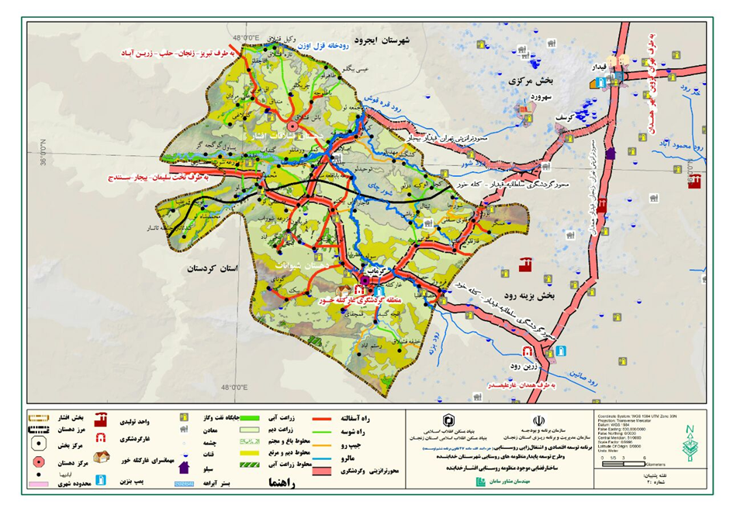
ساختار و سازمان فضائی وضع موجود

Slide 21
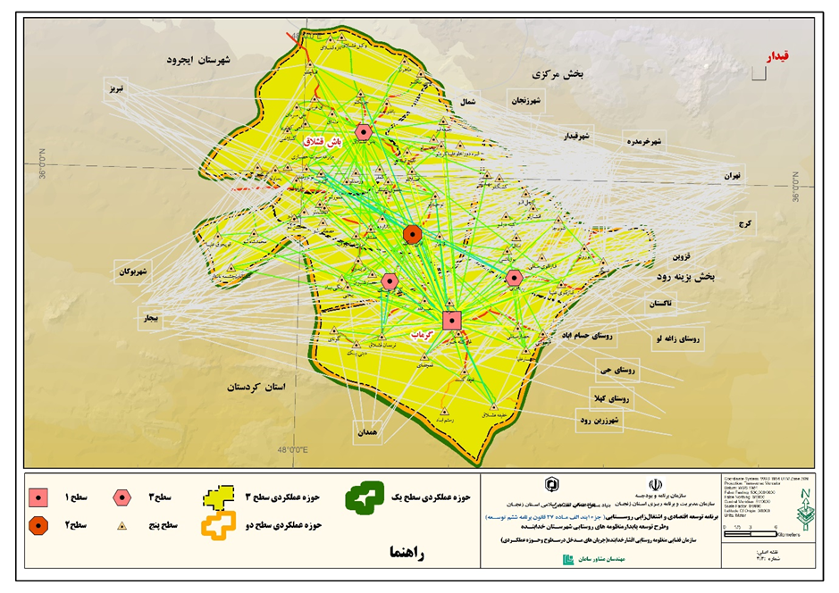
سازمان فضایی وضع موجود منظومه روستایی افشار

Slide 22
تصویر کلان توسعه روستاهای بخش (افق برنامه و طرح: 1405 پايان برنامه هفتم)

Slide 23
اهداف کلي
حفظ يا تقويت توان اکولوژيک منظومه برای پایداری محیطی و اقتصادی منظومه
ارتقا درآمد پايدار و توانمندي اقتصادي منظومه
ارتقا امکانات رفاهي(با تاکید بر تامین آب شرب بهداشتی) و سکونت پذيري منظوم

Slide 24
اهداف کمی منظومه
سرفصل های کلی | رديف | عنوان متغير/ شاخص | واحد | سال پایه | مقدار سال پایه | پیش‌بینی 1405
جمعیت و جوامع | 1 | جمعیت روستایی | نفر | 1395 | 8601 | 7843
 | 2 | متوسط نرخ رشد جمعیت روستایی 1405-1395 | سالانه | 1395 | - | 2. -
 | 3 | درصد روستانشینی | درصد | 1395 | 23/69 | 77
 | 4 | روستاهای دارای سکنه | تعداد | 1397 | 57 | 57
سرزمین | 5 | تراکم نسبی جمعیت کل | نفر در کیلومترمربع | 1395 | 22 | 21
نیروی انسانی | 6 | تعداد کل شاغلین منظومه | نفر | 1395 | 3070 | 3000
 | 7 | تعداد شاغلین روستایی | نفر | 1395 | 2200 | 2050
 | 8 | جمع هدفگذاری اشتغال جدید با اجرای برنامه | نفر | 1399 | 0 | 277
اقتصاد و تولید | 9 | بار تکفل اقتصادی | نفر | 1395 | 2 | 2.1
 | 10 | سطح کل زیر کشت | نفر | 1397 | 38600 | 38850
 | 11 | سطح زیر کشت دیم (زراعت) | هکتار | 1397 | 37000 | 37000
 | 12 | سطح زیر کشت محصولات آبی | هکتار | 1397 | 1600 | 1850
 | 13 | سطح باغات | هکتار | 1397 | 250 | 500
 | 14 | دام سبک | رأس | 1397 | 86000 | 100000
 | 15 | دام سنگین | رأس | 1397 | 1000 | 1000
زیرساخت و زیربنا | 16 | مساکن با اسکلت فلزی و بتون آرمه | درصد | 1395 | 35 | 55
 | 17 | روستاهای بهره‌مند از آب سالم لوله‌کشی | درصد | 1397 | 40 | 85
 | 18 | روستاهای برخوردار از برق | درصد | 1395 | 100 | 100
 | 19 | روستاهای برخوردار از گاز طبیعی | درصد | 1397 | 19 | 60
 | 20 | روستاهای دارای طرح‌هادی | تعداد | 1397 | 28 | 33

Slide 25
جهت‌گیری‌های توسعه
رشد پایدار اقتصادی با مدیریت و بهره‌برداری پایدار از منابع طبیعی
توجه محوری به ارتقای بهره‌وری در زیر نظام‌های تولیدی
ارتقای زیرساخت‌های اقتصادی به ویژه بخش گردشگری
توسعه و ارتقا کیفیت آموزش مهارت‌های کـاربردی کشـاورزی، دامپـروری و مهارت‌های شغلی
ارتقای زیرساخت‌های کالبدی و کیفیت زندگی
تقویت زمینه های مشارکتی روستاییان در حوزه‌های اقتصادی و اجتماعی

Slide 26
راهبردها
پایداری منابع اکولوژیکی (با تاکید بر منابع ابی) منظومه به منظور تثبیت درامد و اشتغال منظومه
ارتقای بهره وری دام و توسعه پرورش دام و طيور و آبزیان (طرح های کوچک و متوسط مقیاس)
تعریف پهنه گردشگري - صنایع دستی
تقویت بخش کشاورزی با کنترل و ذخیره منابع ابی و ارتقای بهره وری مصرف
توسعه صنایع کارگاهی
ارتقا امکانات کالبدی
ارتقا سرمایه انسانی انسانی

Slide 27
سیاست‌های اجرایی
اهداف | راهبرد | سیاست های اجرایی (برنامه)
حفظ يا تقويت توان اکولوژيک منظومه برای پایداری محیطی و اقتصادی منظومه | پایداری منابع اکولوژیکی (با تاکید بر منابع ابی) منظومه به منظور تثبیت درامد و اشتغال منظومه | برنامه آبخيزداري و حفاظت خاك
 |  | برنامه و احياء، توسعه و بهره برداري اصولي از مراتع
ارتقا درآمد پايدار و توانمندي اقتصادي منظومه | تقویت بخش کشاورزی با کنترل و ذخیره منابع ابی و ارتقای بهره وری مصرف | برنامه تامين و عرضه آب
 |  | بهبود بهره وري آب در كشاورزي و اصلاح الگوي كشت
 | ارتقای بهره وری دام و توسعه پرورش دام و طيور و آبزیان (کوچک و متوسط مقیاس) | توسعه پرورش دام و طيور (ارتقای بهره وری دام سبک)
 |  | توسعه پرورش دام و طيور و آبزیان (ارتقای کمی)
 | تعریف پهنه گردشگري - صنایع دستی | برنامه بهينه سازي و توسعه زير ساخت هاي گردشگري/ توسعه گردشگري طبيعي/حمايت از توليد و صادرات صنايع دستي
 | توسعه صنایع کارگاهی | توسعه صنایع تبدیلی و مکمل (متوسط و کوچک مقیاس)
ارتقا امکانات رفاهي و سکونت پذيري منظومه | ارتقا امکانات کالبدی | توسعه و تکمیل پوشش شبکه گاز
 |  | نوسازی مدارس
 |  | اصلاح و تقويت سياست گذاري محلی
 |  | برنامه توسعه و تجهيز حمل و نقل جاده اي
 |  | توسعه زير ساخت هاي بخش ارتباطات و فناوري اطلاعات
 |  | برنامه توسعه تاسيسات آب و فاضلاب
 |  | برنامه توسعه کالبدی و اجرای طرح هادی
 |  | برنامه مقابله با خطر و ایمن سازی
 | ارتقا سرمایه انسانی انسانی | برنامه توسعه مشاركت، تعهد و اعتماد اجتماعي
 |  | آموزش و توسعه منابع انسانی

Slide 28
تعیین الزامات تحقق اهداف و سیاست‌ها
ایجاد گفتمان برنامه محور در بین جامعه روستایی، تعهد و تقید به برنامه به ویژه از سوی مجریان بخش عمومی
ترویج و توسعه تسهیل گری روستایی و جهت‌دهی به مسیر رشد و ارتقای روستایی
تأمین آب شرب بهداشتی (یکی از دلایل مهاجرت در این منظومه محدودیت شدید آب سالم است)
تأمین منابع عمومی و تسهیلات موردنیاز
عدالت فضایی توزیع امکانات
توجه جدی به محدوديت و تقليل منابع آب شرب و کشاورزي و ارتقای بهره‌وری آب
نظارت مستمر و برقراري عدالت بين نسلي در بهره‌برداري از منابع طبيعي
جهت‌دهی به خروج سرمایه از روستا به شهر برای سرمایه‌گذاری در خود روستا
تقویت کیفیت نيروي انساني ماهر و متخصص با آموزش‌های مورد نیاز

Slide 29
ردیف | اقدامات / پروژه
1 | اصلاح و برگشت دادن رودخانه قزل اوزن به مسير قبلي در روستاي ورمانلو براي جلوگيري از برخورد با کوه نمک و استفاده از اب قابل کشاورزی در ادامه مسیر
2 | تمهيد آبگيري تالاب خشک شده قمشلو (دومين تالاب استان) با لايروبي مسير رودخانه و برگشت دادن روان آب‌ها در مسير اصلي گذشته جهت هدايت و احياي تالاب قمشلو
3 | تخصيص اب از سد تالوار به آب شرب و شهرک هاي صنعتي – کارگاهي و گلخانه
4 | توسعه باغداری و باغات پسته در حاشیه قزل اوزن
5 | مطالعه و تصویب اجرای طرح ارتقای بهره وری دام در سطح تمام منظومه
6 | پرورش ماهي در حاشيه رودخانه قزل اوزن به شرط برگشت آب
7 | بهسازی جاده و سایر امکانات حد فاصل بین زرین رود تا غار علی صدر برای استفاده از سریز گردشگر از غار علیصدر به غارهای کتله خور
8 | انتقال اب چشمه های شهر گرماب در فصل عدم مصرف از اب برای ذخیره در سد خاکی
9 | ایجاد گلستان گل محمدی، پرورش ماهی و ایجاد جاذبه های طبیعی با بهره گیری از انتقال اب چشمه های شهر گرماب
10 | ايجاد سردخانه در روستاهای حاشیه قزل اوزن
11 | آسفالته نمودن راه قمچقاي – پيرتاج (بيجار) (برای تسهیل دسترسی به غار از روستاهای جنوب منظومه در بیجار)
12 | ایجاد تشکل عمده مالکان دهستان‌ها و ايجاد تعاوني‌هاي عمده مالکان و ارائه طرح‌هاي سرمايه‌گذاري محلي با تسهيلات مناسب
اقدامات و کسب‌وکارهای محرک

Slide 30
ساختار و حوزه‌های همگن فضایی هدف

Slide 31
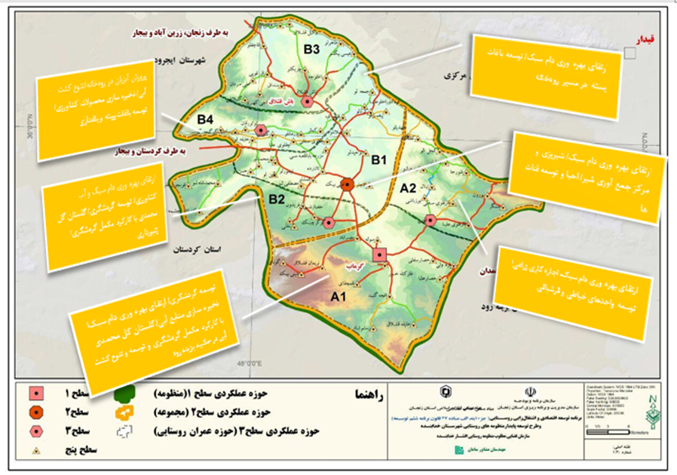
اولویت و گرایش ماموریت های محوری اقتصادی حوزه‌های همگن فضایی
اولویت و گرایش ماموریت های محوری اقتصادی حوزه‌های همگن فضایی

Slide 32
اقدامات، فعالیت‌ها، طرح‌ها و پروژه‌های توسعه بخش

Slide 33
شماره | بسته | تعداد پروژه های قابل‌اجرا | اشتغال مستقیم مورد انتظار | پیش‌بینی اعتبار موردنیاز (میلیون ریال)
1 | حفظ يا تقويت توان اکولوژيک منظومه | 96 | 115 | 159900
2 | کنترل و ذخیره منابع آبی و ارتقای بهره‌وری مصرف | 231 | 88 | 66800
3 | تعریف پهنه گردشگري - صنایع‌دستی | 17 | 35
4 | توسعه صنایع تبدیلی و کارگاهی | 27 | 36 | 39500
5 | توسعه زیرساخت‌ها و تکمیل کمبودهای خدماتی و رفاهی سکونتگاه‌ها | 36 | 0 | 77100
6 | توسعه مشارکت اقتصادی و توانمندسازی منابع انسانی | 31 | 3 | 1500
جمع |  | 438 | 277 | 344800
چارچوب اقدامات و بسته فعالیت‌های پیشنهادی

Slide 34
برنامه | اقدامات / پروژه | متولی | اولویت | تعداد پروژه های قابل‌اجرا | اشتغال مستقیم مورد انتظار | پیش‌بینی اعتبار موردنیاز (میلیون ریال) | زمان‌بندی تا طول برنامه | حوزه‌های فضایی هدف | سکونتگاهس‌ها
برنامه آبخيزداري و حفاظت خاك و برنامه و احياء، توسعه و بهره‌برداری اصولي از مراتع | کنترل و تجميع آب‌هاي سطحي و روان آب‌ها در بخش جنوبي منظومه به منظور آبخوان‌داري | منابع طبیعی / آب منطقه‌ای / جهاد کشاورزی | 1 | 4 |  | 20000 | هر دو سال یک پروژه | A1/B2 | گوگرچينك، گوناي، قمچقای، خلیفه قشلاق، بورون و نریمان قشلاق
 | اصلاح و برگشت دادن رودخانه قزل‌اوزن به مسير قبلي در روستاي ورمانلو براي جلوگيري از برخورد با کوه نمک و استفاده از آب قابل کشاورزی در ادامه مسیر | آب منطقه‌ای | 1 | 1 | 25 | 200 | 1399 | ورمانلو | ورمانلو
 |  | محیط‌زیست | 1 | 1 | 2 | 150 | 1399 | قمشلو | قمشلو
 | احداث يا اجراي جايگاه ذخيره 5 تا 10 مترمکعبي آب و آبشخور دام در مکان يا چشمه‌هاي مراتع | منابع طبيعي | 1 | 15 |  | 450 | هرسال 2 پروژه | اولویت با روستاهای بالای 20 خانوار | اولویت با روستاهای بالای 20 خانوار
 | تقویت اداره منابع طبيعي در برخورد با تخريب مراتع وفق جدول پيوست عمراني با تقويت منابع انساني آن | منابع طبيعي | 1 | 1 | 2 | 1400 | 1399-1400 | کل منظومه | کل منظومه
حفظ يا تقويت توان اکولوژيک منظومه

Slide 35
بسته کنترل و ذخیره منابع آبی و ارتقای بهره‌وری مصرف
برنامه | اقدامات / پروژه | اولویت | تعداد پروژه های قابل‌اجرا | اشتغال مستقیم مورد انتظار | پیش‌بینی اعتبار موردنیاز (میلیون ریال) | حوزه‌های فضایی هدف | سکونتگاه‌ها
برنامه تأمین و عرضه آب | تخصيص آب از سد تالوار به آب شرب و شهرک‌های صنعتي – کارگاهي و گلخانه | 1 | 1 | 30 | 50000 | A1/A2/B1/B2 | جنوب منظومه
 | استخر ذخيره پي وي سي بر روي چشمه يا قنات دائمی | 1 | 4 | 12 | 60000 | A1/A2/B3 | مسگر، سوله، گوگرچینک، نریمان قشلاق، تاتارده، گونای
 | تعمير و بازسازي قنات‌ها | 1 | 6 | 6 | 6000 | A2 | مسگر، قویی، تاتارده، حصارشيوان، سوله و شورجا (پیدا کردن مسیر آب منحرف شده)
 | کانال‌کشي بين مزارع با قنات و چشمه | 1 | 6 | 6 | 30000 | A1/A2/B1/B2 | مسگر، خليفه قشلاق، قمچقای، حصار سفلی و سوله
 | ایجاد بندهای کوچک | 3 | 3 | 6 | 3000 | A1/A2/B2/B4 | قمچقای، نریمان قشلاق و تاتارده
 | جهت‌دهي بخشي از اعتبارات دهياري‌ها از محل ارزش‌افزوده به زيرساخت‌هاي کنترل و ذخیره منابع آبی روستا به جاي رويکرد کالبدي | 1 | 5 |  |  | همه روستاهای دارای ظرفيت | همه روستاهای دارای ظرفیت به تشخیص دهیار و بخشداری
بهبود بهره‌وري آب در عرصه كشاورزي و اصلاح الگوي كشت | استفاده از سامانه های نوین آبیاری به ویژه توسعه کشت زراعی از طريق تیپ | 1 | 30 | 10 | 6000 | B2/B4 | B2/B4
 | کاشت زعفران | 2 | 15 | 15 | 1500 | A1/B4 | گوگرچینک، قمچقای، آقجه گنبد، سایر روستاها
 | گلستان گل محمدي با کارکرد مکمل گردشگری | 1 | 15 | 15 | 1500 | A1/A2/B4 | A1/A2/B4روستاهای
 | کاشت گياهان دارويي | 2 | 6 | 10 | 900 | B2
 | توسعه باغداری و باغات پسته در حاشیه قزل اوزن | 2 | 5 | 5 | 1000 | B3/B4 | روستاهای حاشیه قزل اوزن

Slide 36
ارتقای بهره وری دام و توسعه پرورش دام و طيور و آبزیان
برنامه | اقدامات / پروژه | اولویت | تعداد پروژه های قابل‌اجرا | اشتغال مستقیم مورد انتظار | پیش‌بینی اعتبار موردنیاز (میلیون ریال) | حوزه‌های فضایی هدف | سکونتگاه‌ها
توسعه پرورش دام و طيور (ارتقای بهره وری دام سبک) | بازبيني سياست ترويجي جهاد با تأکيد بر اثربخشي آن براي بهره‌بردار نهايي و اولويت دادن به دام در برنامه‌هاي ترويجي | 1 | 1 |  |  | همه حوزه‌ها | همه روستاهای منظومه با اولویت روستاهای با دام بیشتر
 | مطالعه و تصویب اجرای طرح ارتقای بهره وری دام در تمام منظومه | 1 | 15 |  | 500
 | آمیخته گری تجاری | 1 | 15
 | اصلاح نژاد دام های سبک به چند قلوزا و دارای سازگار با محیط | 1 | 15
 | تسهیلات بهسازی فضای بهداشتی برای نگهداشت دام | 1 | 45 |  | 20000
 | تغذیه تکمیلی بره شیرخوار | 1 | 20
 | آموزش‌های به روز در نحوه ارتقا دانش دامداری توسط خبرگان دامداری | 1 | 20 |  | 800
 | کنترل بیمارهای و کاهش مرگ‌ومیر قابل‌توجه دام در روستا | 1 | 20 |  | 800
 | تبدیل گله های بزرگ در هر روستا به دامداری صنعتی با تعريف وام صنعتي سازي به جاي توسعه دام سبک | 2 | 10 |  | 10000
توسعه پرورش دام و طيور و آبزیان (ارتقای کمی) | توسعه دام سبک اصلاح نژاد شده | 2 | 25 | 40 | 12500 |  | حصارشيوان، توتورقان،باش قشلاق، خليفه لو، گوناي، نريمان قشلاق، بختي، چريكلو، باغلوجه، شورجا، قمشلو، گنداب، توحيدلو، تاتارده، گوگرچينك، حصارسفلي
 | پرورش بلدرچین | 2 | 2 | 2 | 2000 | A1 | آقچه گنبد
 | پرورش بوقلمون | 2 | 3 | 6 | 7500 | A2/B4 | خلیفه‌لو، توتورقان، بورون
 | جوجه‌کشی | 2 | 1 | 1 | 500 | A2 | قویی
 | توسعه فعاليت‌هاي زنبورداري | 1 | 10 | 10 | 1000 | A1/B2 | قمچقای، حصارشیوان، شورجا، قازقلوی علیا، مصرآباد، گوگرچینک
 | پرورش ماهي در حاشيه رودخانه قزل‌اوزن به شرط برگشت آب | 1 | 25 | 25 | 10000 | B4 | خلیفه‌لو، توتورقان، روستاهای حاشیه قزل‌اوزن

Slide 37
بسته گردشگری و توسعه صنایع‌دستی
برنامه | اقدامات / پروژه | اشتغال مستقیم مورد انتظار | پیش‌بینی اعتبار موردنیاز (میلیون ریال) | سکونتگاه‌ها
برنامه بهینه‌سازی و توسعه زیرساخت‌های گردشگري/ توسعه گردشگري طبيعي/حمايت از توليد و صادرات صنایع‌دستی | تعريف دو روستاي مکمل گردشگري مجاور با غار کتله خور و توسعه بوم گردي | 2 | 1000 | قمچقاي، خليفه قشلاق
 | بهسازی جاده و سایر امکانات حدفاصل بین زرین رود تا غار علی‌صدر برای استفاده از سریز گردشگر از غار علیصدر به غارهای کتله خور و زرین غار |  |  | جاده زرین رود به علیصدر
 | ارائه خدمات بوم گردی و اقامتگاه‌های گردشگری در روستاهای نسبتاً بکر با چشم‌انداز طبیعی خوب | 8 | 1500
 | بهره گیری گردشگری از تمهيد آبگيري تالاب خشک شده قمشلو (دومين تالاب استان) با لايروبي مسير رودخانه و برگشت دادن روان آب‌ها در مسير اصلي گذشته جهت هدايت و احياي تالاب قمشلو | 1 |  | قمشلو
 | نمايشگاه عرضه مستقيم و بازاریابی محلی و منطقه‌ای صنایع‌دستی - بازرگانی تولیدی در جنوب منظومه شامل تابلو فرش، مجسمه‌سازی، ملیله‌کاری، فرش دستباف در مسیر گردشگری | 2 | 2000 | گرماب مجاور بالیق بلاغی
 | باغچه باغ مسافرپذير در روستاهای مجاور غار | 2 | 1000 | قمچقاي، خليفه قشلاق
 | انتقال آب چشمه های شهر گرماب در فصل عدم مصرف از آب برای ذخیره در سد خاکی، پرورش ماهی و ایجاد جاذبه های طبیعی | 5 | 2000 | غار کتله خور
 | گلستان گل محمدي در مجاورت غار با بهره‌گیری از انتقال آب چشمه های شهر گرماب در فصل عدم مصرف از آب | 10 | 1500
 | ایجاد کارگاه عرق‌گيري فصلي بر پایه گلستان گل محمدی و تعریف هفته های گردشگری در مجاورت غار | 5 | 500

Slide 38
بسته توسعه صنایع کارگاهی (طرح های کوچک و متوسط مقیاس)
 | اقدامات / پروژه | تعداد پروژه های قابل‌اجرا | اشتغال مستقیم مورد انتظار | پیش‌بینی اعتبار موردنیاز (میلیون ریال) | حوزه‌های فضایی هدف | سکونتگاه‌های مورد تاکید
توسعه صنایع تبدیلی و مکمل (متوسط و کوچک‌مقیاس) | بلوک‌زني | 1 | 2 | 500 | A1 | مصرآباد
 | ايجاد سردخانه | 1 | 3 | 20000 | B4 | توتورقان، خلیفه‌لو، گنداب
 | شیر پزی و مرکز جمع‌آوری شير | 2 | 6 | 9000 | B1/A2 | قویی، اولی بیک
 | کارگاه‌های فرش و ابریشم‌بافی | 15 | 15 | 2250 | A2/A1 | خليفه قشلاق، اولي بيك، قمشلو، توحيدلو، گنداب، گوناي، قازقلوی علیا، مصرآباد، تاتارده
 | کارگاه‌هاي خياطي | 5 | 5 | 750 | مرکز A2 | قویی
 | ماسه شويي | 1 | 3 | 5000 | B4/A2 | سوله
 | تأمین تجهیزات صنعتی کارگاه های تفکيک زباله و پرس و جمع‌آوری ضايعات | 2 | 2 | 2000 | A2 | بورون

Slide 39
پروژه های سرمایه‌گذاری اجتماعی و عمرانی در سطح بخش

Slide 40
بسته توسعه مشارکت اقتصادی و توانمندسازی منابع انسانی
برنامه | اقدامات / پروژه | متولی | اولویت | تعداد پروژه های قابل‌اجرا | اشتغال مستقیم مورد انتظار | پیش‌بینی اعتبار موردنیاز (میلیون ریال) | زمان‌بندی | حوزه‌های فضایی هدف | سکونتگاه‌ها
برنامه توسعه مشاركت، تعهد و اعتماد اجتماعي | ایجاد تشکل عمده مالکان دهستان‌ها و ايجاد تعاوني‌هاي عمده مالکان و ارائه طرح‌هاي سرمايه‌گذاري محلي با تسهيلات مناسب | بهزیستی /بخشداري / فرمانداري | 1 |  |  |  | سال اول برنامه | مراکز مجموعه‌ها | مراکز مجموعه‌ها
آموزش و توسعه منابع انسانی | توسعه آموزش‌هاي فني، حرفه‌اي و کشاورزي ترويجي به ویژه دام سبک | فني حرفه‌اي / جهاد کشاورزي | 1 | 30 | 2 | 1500 | سال اول برنامه |  | روستاهای لیست پیوست آموزشی
 | ايجاد اثربخشي در آموزش‌هاي ترويجي جهاد کشاورزي با تأکید ويژه بر دام |  | 1 | 1 | 1 |  | تا پنج سال اول برنامه |  | همه روستاها
 | آموزش ويژه براي کنترل اعتياد بالا در روستا | بهداشت / بهزیستی | 1 |  |  |  | سال اول برنامه |  | قره ولی

Slide 41
توسعه زیرساخت‌ها و تکمیل کمبودهای خدماتی و رفاهی سکونتگاه‌ها
برنامه | اقدامات / پروژه | سکونتگاه‌ها
توسعه و تکمیل پوشش شبکه گاز | گازدار نمودن روستاهای باقی‌مانده | همه روستاهای بدون گاز
نوسازی مدارس | بازسازي مدرسه | توتورقان
اصلاح و تقويت سیاست‌گذاری محلی | رعايت ضوابط کالبدي و پايداري منابع روستا در پذيرش مهاجران فصلي از طريق مداخله مؤثر بخشداري و ساير نهادهاي مسئول | B3 روستاهای
برنامه توسعه و تجهيز حمل‌ونقل جاده‌ای | آسفالته نمودن راه قمچقاي – پيرتاج (بيجار) (برای تسهیل دسترسی به غار از روستاهای جنوب منظومه در بیجار) | قمچقای
 | آسفالت مسير ورودي به روستا از کنار جاده اصلي به مسافت يک کيلومتر | خليفه لو و گنداب
 | آسفالت راه از باشقشلاق به باغلوجه به طول 5 کیلومتر | باغلوجه
 | آسفالته نمودن راه های باقی‌مانده روستایی بالای 20 خانوار
توسعه زیرساخت‌های بخش ارتباطات و فناوري اطلاعات | تقويت شبکه‌هاي تلفن همراه و اينترنت | همه روستاها
برنامه توسعه تأسیسات آب و فاضلاب | تأمین آب شرب سالم از مجتمع شهيد بيگدلي | مصراباد
 | تأمین آب شرب
 |  | بختي/بورون/ اقاچقلو/ آقچه گنبد /باغلوجه/ مسگر/ خليفه لو /گنداب
 | بهداشتي کردن آب روستا | قويي
 | کنتور گذاري در خانه‌ها | گوناي
 | تعمير لوله‌کشي آب شرب از حسام آباد | قازقلوي عليا
 | حفر و انتقال آب چاه شرب | قمچقاي و گونای
 | حفر چاه و نصب کنتور با همکاري مردم و دولت براي جبران کمبود آب آشاميدني و مديريت آن | قمشلو
 | انتقال آب از قنات به منبع | قره ولي
 | تعمير لوله‌کشي آب روستا | حصارشيوان
 | خريد دستگاه تصفيه آب شرب | تاتارده/ چريكلو/ حصارعليا/ سوله/ آقچه گنبد /قره ولي /شورجا
برنامه توسعه کالبدی و اجرای طرح هادی | بازنگري و توسعه محدوده طرح هادی روستا | اولي بيك/ خليفه قشلاق/ بورون/ بختي/ قمچقاي/ قويي/ توتورقان
 | نيازمند طرح هادی | باغلوجه
 | صدور سند براي منازل | اقاچقلو
برنامه مقابله با خطر و ایمن‌سازی | نصب پل فلزي در وسط روستا | گوناي
 | مبارزه با آفت موريانه‌هاي چوب‌خوار | آقچه گنبد
 | ايجاد بند در مسير سيلاب و رودخانه | خليفه قشلاق

Slide 42
فهرست دوره‌هاي آموزشي موردنیاز روستاها
آموزش | روستا
آموزش بهداشت دام و کاهش مرگ‌ومیر آن | قویی، بورون، حصار سفلی، گونای، نریمان، خلیفه لو، قارقلوی علیا، مصرآباد، باغلوجه، شورجا، قره ولی، قمشلو، گنداب، مسگر
مشاغل خانگی | قویی
فراوری انگور | گوگرچینک
بهداشت و اصلاح نژاد گوسفندان | قمقچای، خلیفه قشلاق، بختی
آموزش نحوه بهره‌برداری از آب موجود | حصارشیوان
کلاس های آموزش فنی و حرفه‌ای مهارتی | اولی بیک، تاتارده
طراحی نقشه تابلو فرش | حصارعلیا
پرورش ماهی | سوله
پرورش زالو | سوله
اصلاح نژاد و مبارزه با بیماری های دام | تاتارده، آقچه گنبد، گنداب
سم‌پاشی گندم | آقچه گنبد
پرورش بلدرچین | آقچه گنبد
الگوی بهینه کشت | خلیفه لو
آموزش مشاغل | مصرآباد
صنایع تبدیل خانگی | گنداب

